Slide 1

السّنة السّابعة 2

Slide 2


Slide 3


Slide 4


Slide 5
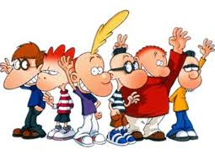
قل لي من تعاشر أقل لك من أنت.

Slide 6
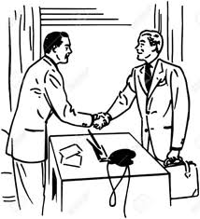
الحسابات الجيدة تصنع أصدقاء جيدين.

Slide 7

عدوّ عاقل خير من صديق جاهل.

Slide 8


Slide 9


Slide 10
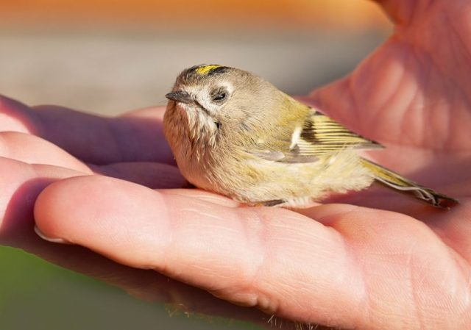
عصفور في اليد ولا عشرة على الشجرة

Slide 11
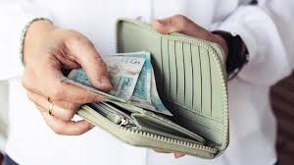
أصرف ما في الجيب يأتيك ما في الغيب

Slide 12


Slide 13


Slide 14
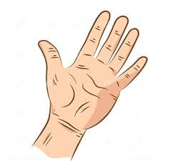
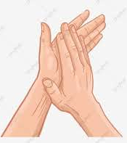
اليد الواحدة لا تُصَفّق

Slide 15
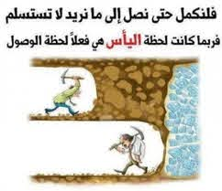

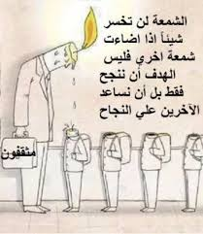

Slide 16
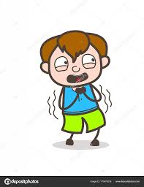

الابتسامة كلمة معروفه من غير حروف
إذا خفت لا تقل و إذا قلت لا تخف

Slide 17


عصفور في اليد خير من عشرة على الشجرة

Slide 18
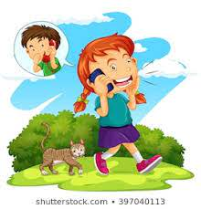

جارك القريب ولا أخوك البعيد

Slide 19


ألعلم والأدب خيرُ من كنوز الفضّة والذّهب.

Slide 20

إِذا لم تعلم أَينَ تَذهب فكل الطرق تفي بالغرض.

Slide 21
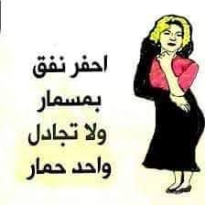

Slide 22
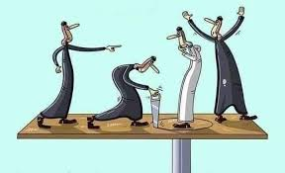
من حفر حفرة لاخيه وقع فيها

Slide 23


اذا كان الكلام من فضة فالسكوت من ذهب

Slide 24

من شابه أباه ما ظلم.

Slide 25

كن ليّناً من غير ضعفٍ وشديداً من غير عنفٍ.

Slide 26

من يخشى البلل لا يصطاد السمك

Slide 27


Slide 28

الطمع ضر ما نفعالال.
الطّمع ضرّ وما نفع

Slide 29

مع تحيّات السّنة السّابعة 2

